Slide 1
Экскурсия в мини - музей русской старины

Slide 2
Цели: 1. дать представления о том, что такое музей; 2. познакомить детей с содержанием уголка русской старины в группе; 3. расширять знания детей о русском быте, о том, как жили люди на Руси, чем питались, во что одевались, чем занимались (в том числе и в свободное время); 4. любовь и уважение к русским традициям. Словарная работа: деревенская изба, расписные ставни, сарафан, кокошник, порты, кушак, картуз, лапти, чугунок, ухват, кочерга.

Slide 3
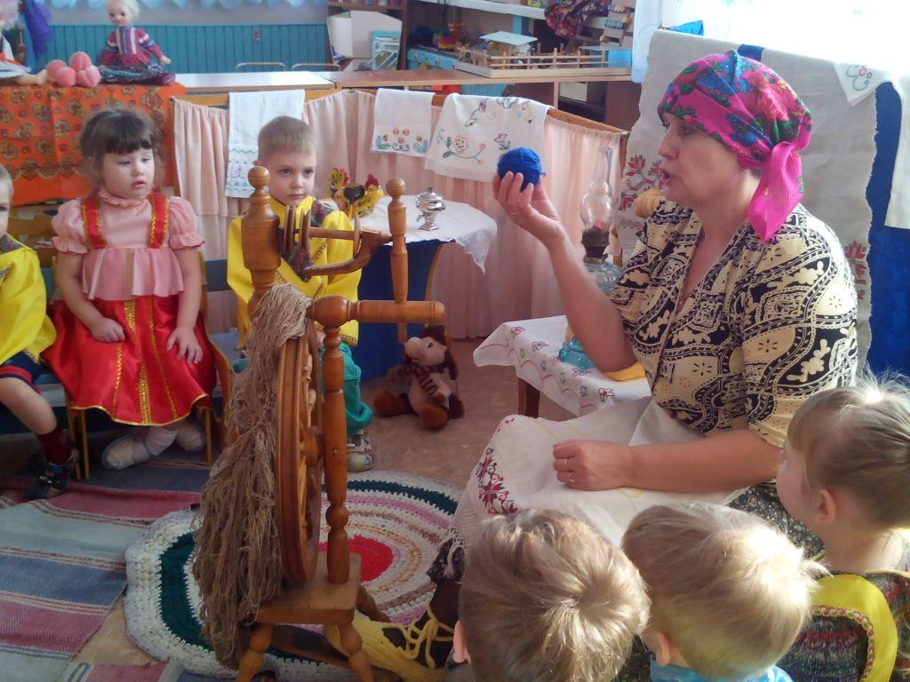

Slide 4
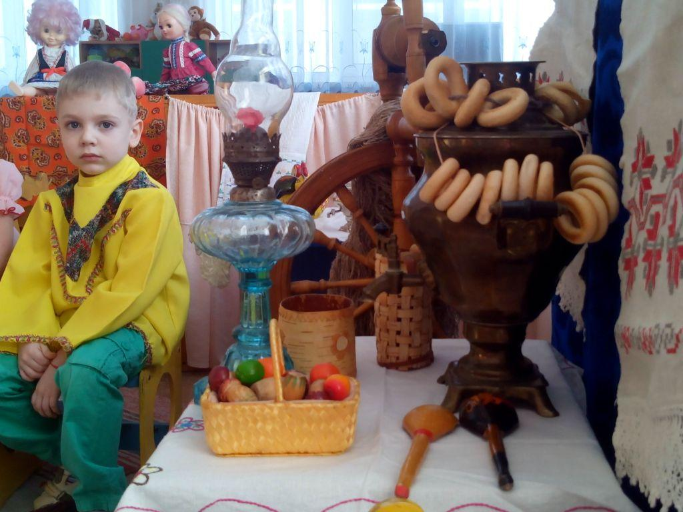

Slide 5
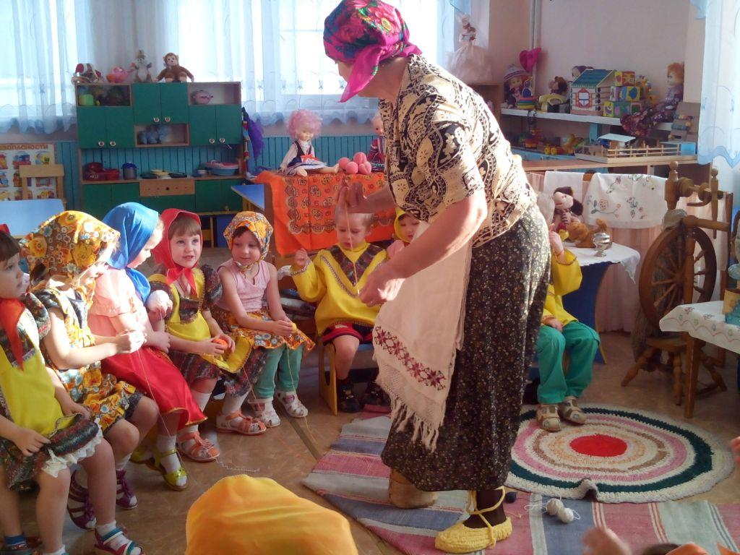

Slide 6
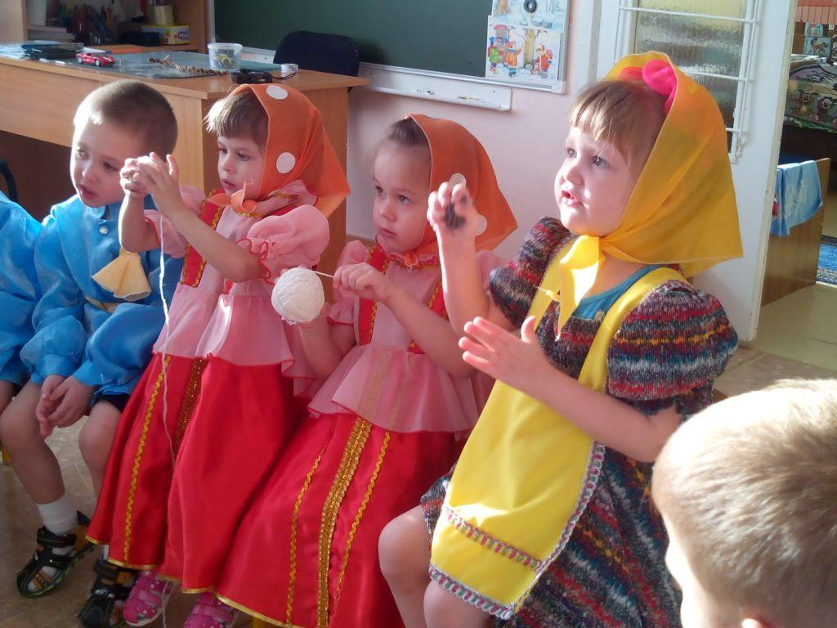

Slide 7
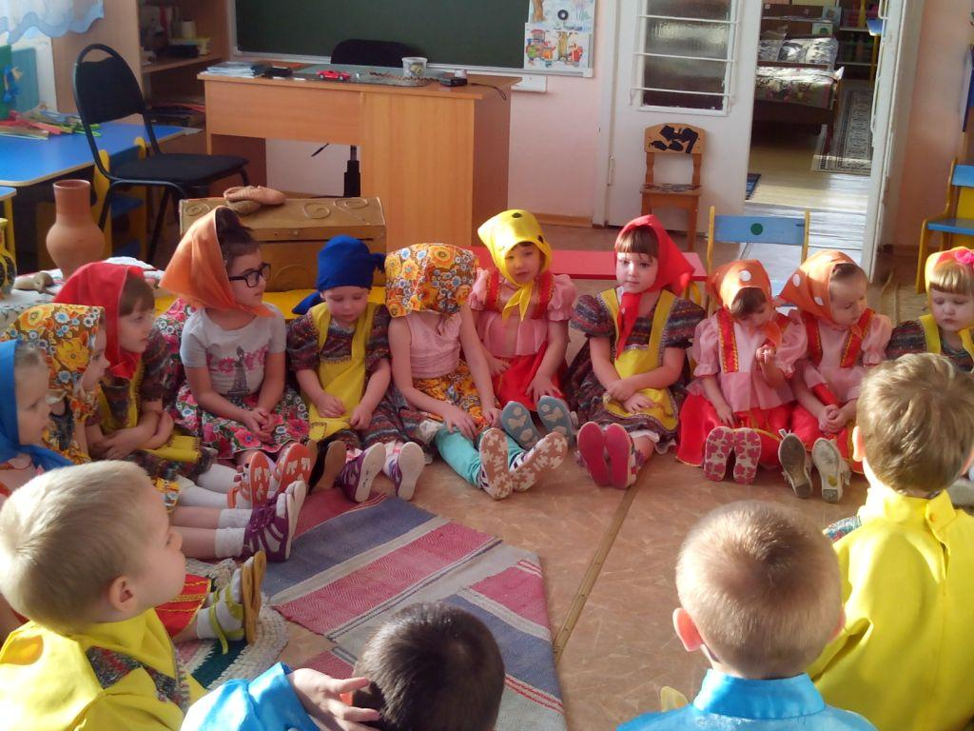

Slide 8
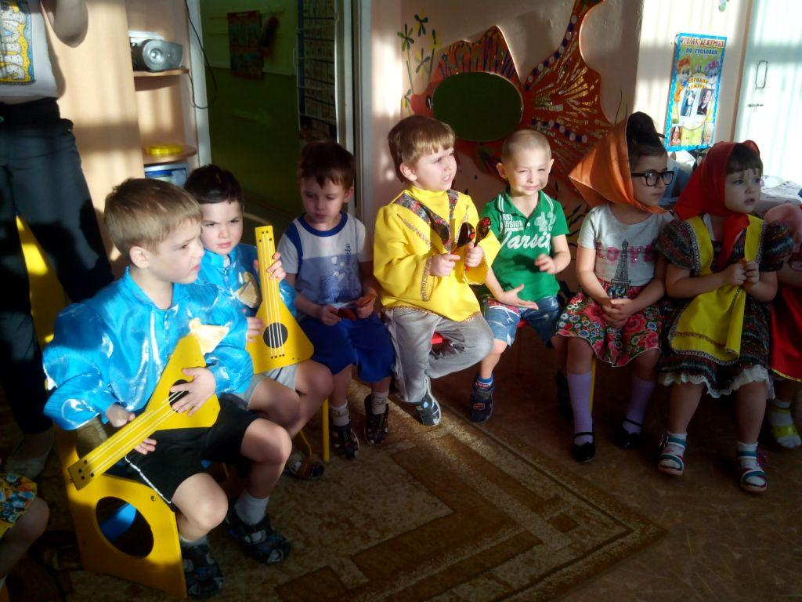

Slide 9
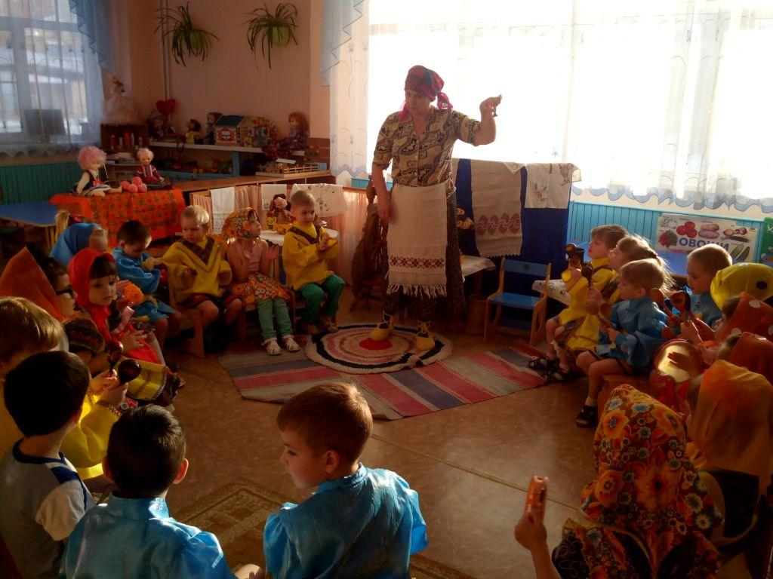

Slide 10
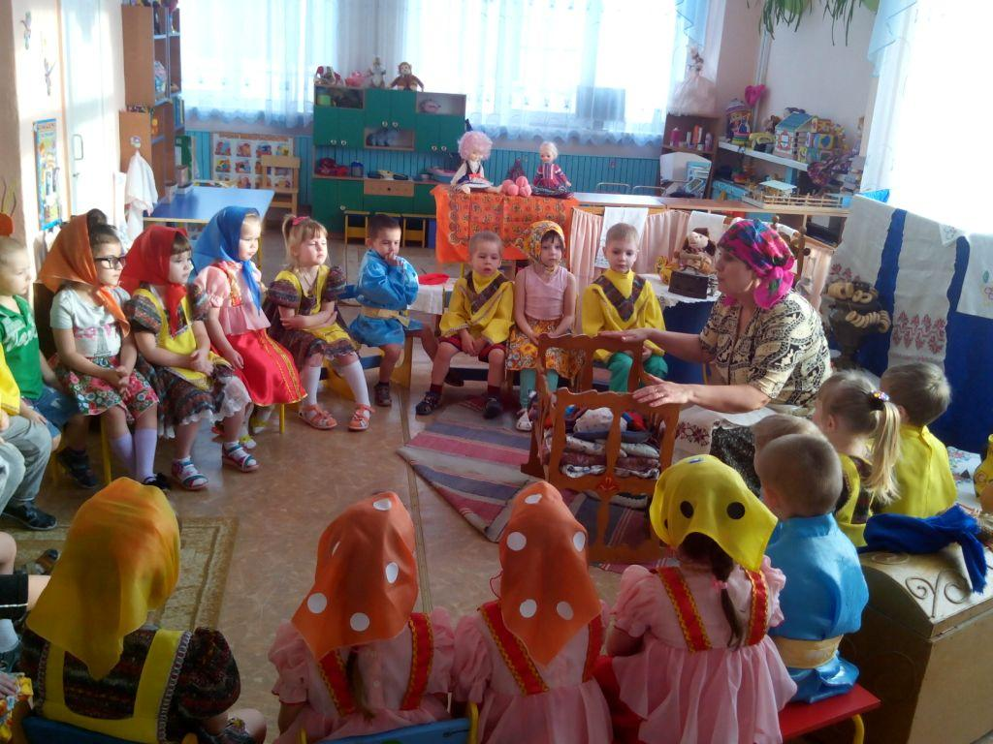

Slide 11
